Slide 1
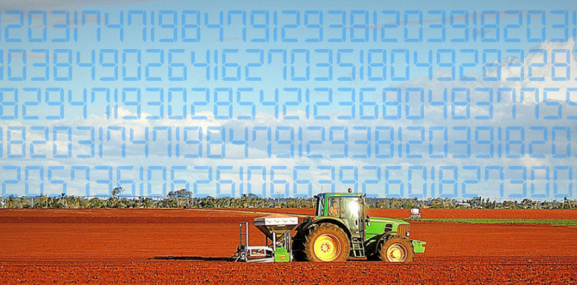




Deep Learning Bài 10: Mô hình sáng tạo đối kháng (GAN)
Van-Khoa LE, Ph.D
CyberLab, 10/2022
(Ảnh: Internet)

Slide 2
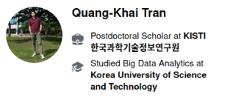

Giảng viên và Trợ giảng
Facebook: https://www.facebook.com/tqkhai2705/
Email: tqkhai0527@gmail.com
Giảng viên Thỉnh giảng: TS. Huỳnh Đệ Thủ
Facebook: https://www.facebook.com/dethu.huynh

Slide 3

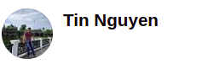
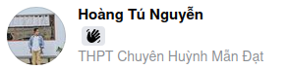
Giảng viên và Trợ giảng (hỗ trợ)
Facebook:
https://www.facebook.com/IsaacFA1992
Facebook:
https://www.facebook.com/tinnguyen100591
Facebook:
https://www.facebook.com/hoangtu.nguyen.980

Slide 4

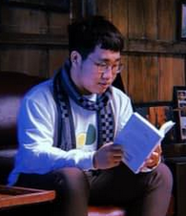
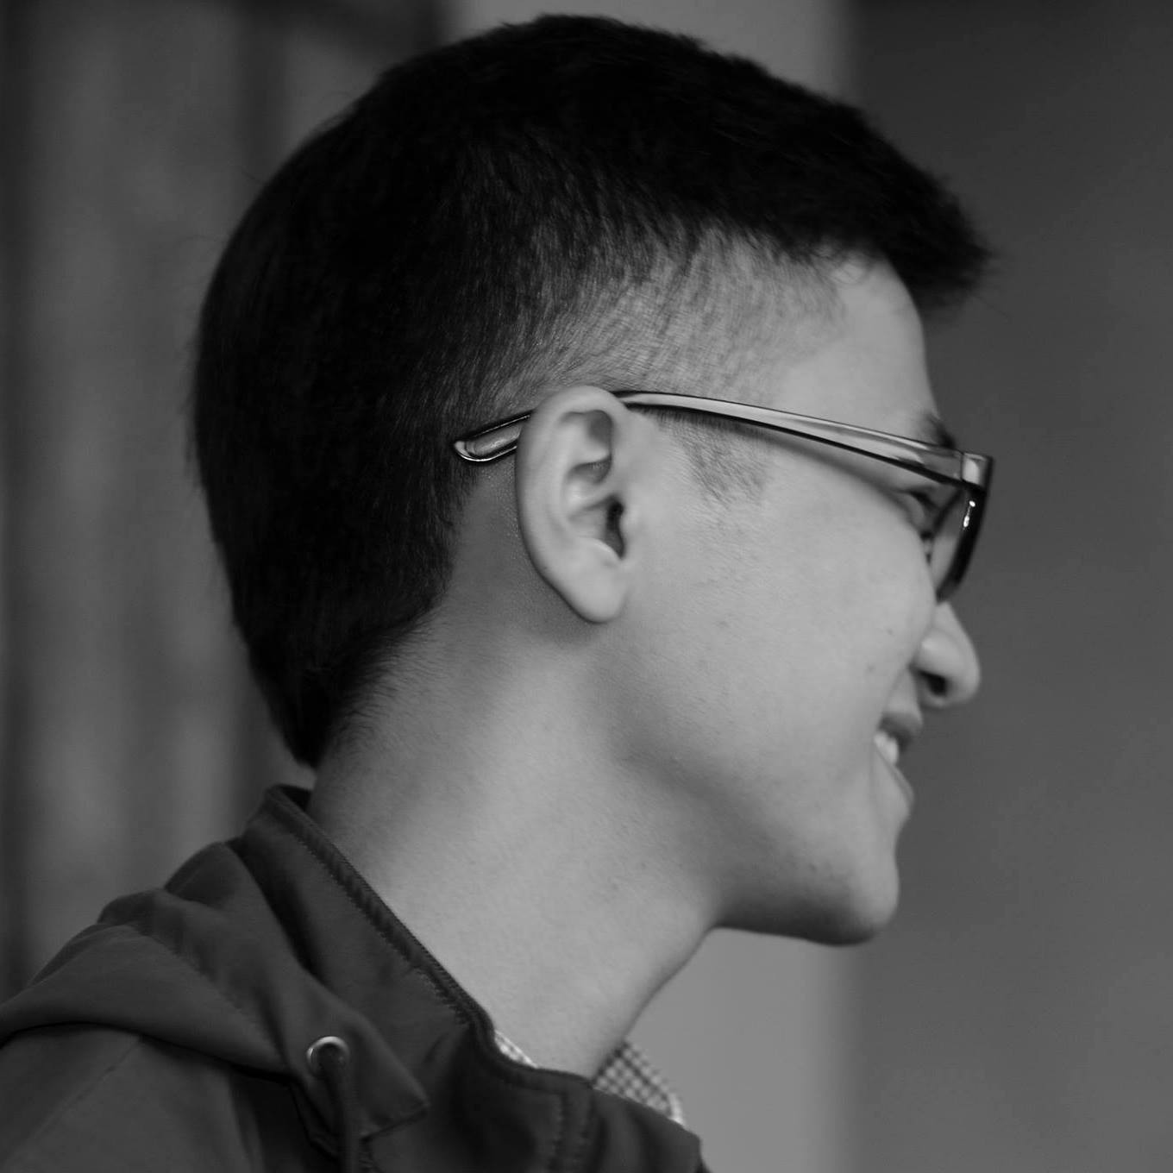
Giới thiệu mentor
Nguyễn Hoàng Tú
Kỹ sư Điều khiển Tự động
ĐH Bách Khoa Tp. HCM
Mai Ngọc Kiên
Thạc sĩ Khoa học Dữ liệu
ĐH UST - Học viện KISTI (Hàn Quốc)
Trương Quang Vương
Cử Nhân CNTT - ĐH FPT
Bạn Tú là học viên khóa đầu tiên của chương trình đào tạo này, và là một trong những học viên xuất sắc nhất. Tú đã được nhận vào làm DA ở một công ty tài chính sau khóa học, và được mời ở lại làm mentor.
Facebook: Hoàng Tú Nguyễn
https://www.facebook.com/hoangtu.nguyen.980
Anh Kiên từng là cựu "vận động viên" leo núi chương trình Đường lên đỉnh Olympia. Sau khi tốt nghiệp, anh trở về VN và hiện đang là Data Engineer ở Tiki.
Facebook: Kien Mai Ngoc
https://www.facebook.com/hamsterviel.kien
Bạn Vương vốn là mentor mảng lập trình web, nhưng về sau lại nhìn thấy sự hấp dẫn và bén duyên với mảng DS
Facebook: Vuong Truong
https://www.facebook.com/quangvuong.truong.7334

Slide 5
Nội dung
Giới thiệu

Slide 6
Phần 1: Giới thiệu

Slide 7
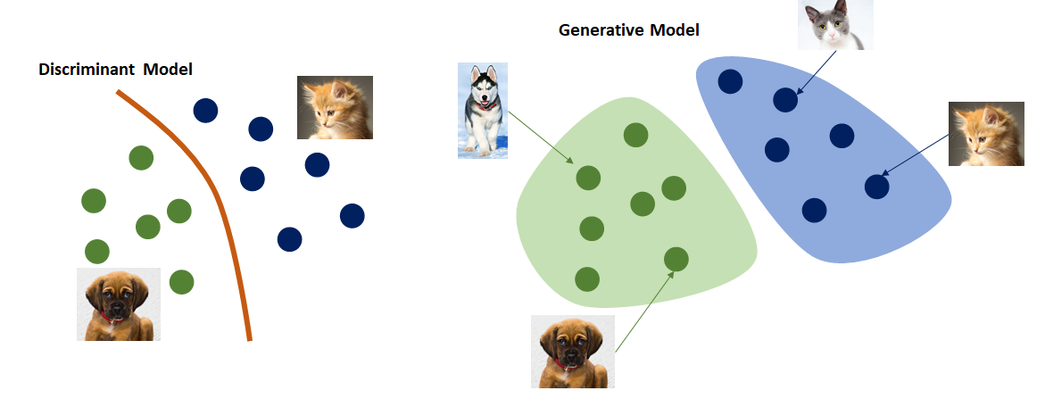
Discriminative vs Generative
Mô hình discriminative: xác định vị trí của điểm dữ liệu trong không gian dữ liệu (bài toán phân loại, dự đoán, phân khúc ảnh, phát hiện vật thể, …)
Mô hình generative: tạo ra một điểm dữ liệu mới

Slide 8
Ứng dụng

Slide 9
Các mô hình generative phổ biến
GAN
Auto Encoder
Variational Auto Encoder

Slide 10
Phần 2: Mô hình GAN cơ bản
Notes:
http://web.stanford.edu/class/cs224n/index.html#schedule
https://arxiv.org/pdf/1301.3781.pdf
http://web.stanford.edu/class/cs224n/slides/cs224n-2022-lecture01-wordvecs1.pdf

Slide 11
GAN là gì
Generative Adversarial Network (GAN) dịch là mạng nơ ron sáng tạo đối kháng, dung để sinh ra dữ liệu mới thông qua quá trình huấn luyện. GAN gồm 2 phần tử generative và discriminative, được huấn luyện cùng lúc với nhau.
Deep Convolutional GAN (DCGAN) là mô hình GAN với generative và discriminative là những mô hình CNN.
Notes:
https://miro.medium.com

Slide 12
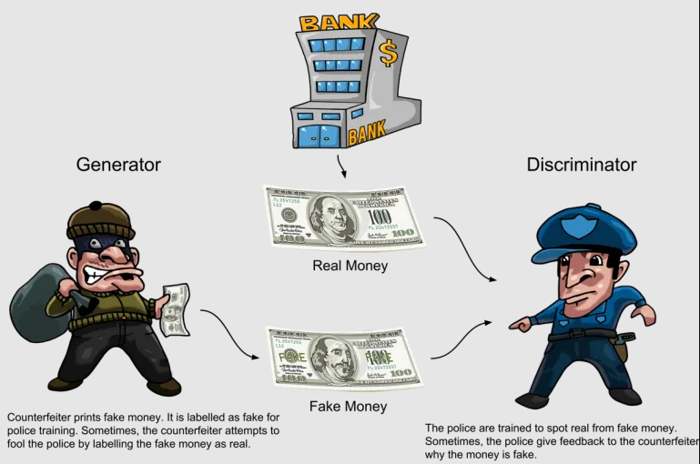
Cấu trúc mạng GAN
Gồm 2 phần chính:
Generator: Mô hình sinh ra dữ liệu giống thật
Discriminator: Mô hình phân biệt dữ liệu thật giả
Mục tiêu huấn luyện là cả 2 mô hình đều cải thiện, discriminator phân biệt thật giả tốt hơn và generator sinh ra dữ liệu giống thật hơn
Notes:
https://dzone.com/articles/working-principles-of-generative-adversarial-netwo
https://nttuan8.com/bai-1-gioi-thieu-ve-gan/
https://nttuan8.com/bai-2-deep-convolutional-gan-dcgan/
https://pytorch.org/tutorials/beginner/dcgan_faces_tutorial.html

Slide 13
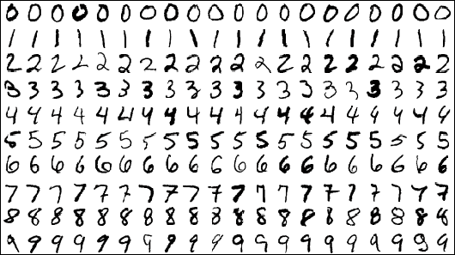
Generator
Đầu vào: vector nhiễu (random vector)
Đầu ra: ma trận ảnh
Notes:
https://syncedreview.com/2019/06/19/mnist-reborn-restored-and-expanded-additional-50k-training-samples/

Slide 14
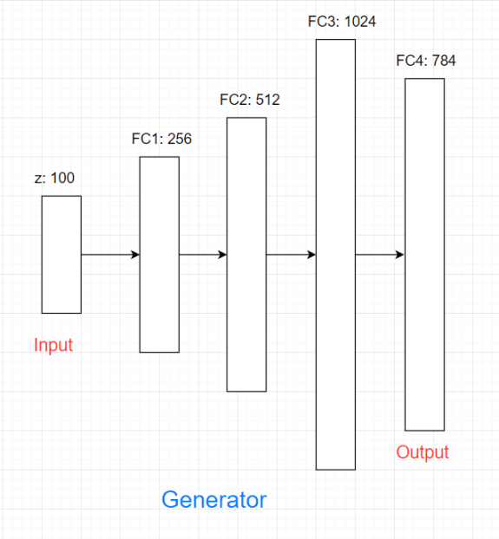
Generator
Vector nhiễu 100 chiều đi vào mô hình generator, tạo ra đầu ra là vector 784 chiều, được reshape lại thành ma trận ảnh 28x28

Slide 15
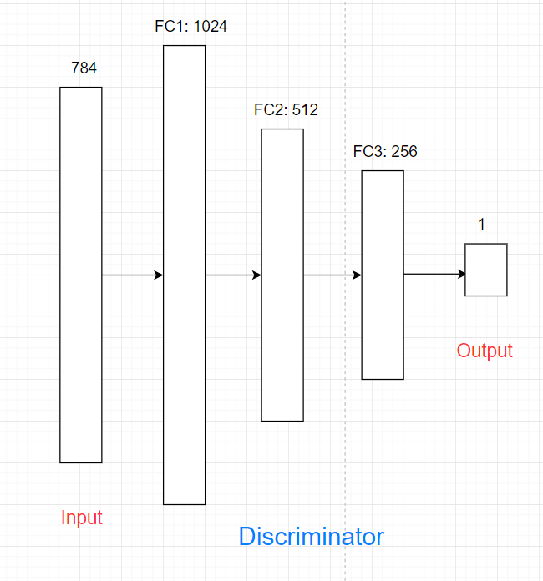
Discriminator
Đây là mô hình phân loại nhị phân (binary classification)
Đầu vào là vector đã được reshape, đầu ra 1 neuron để tính xác xuất vector đầu vào là thật hay giả

Slide 16
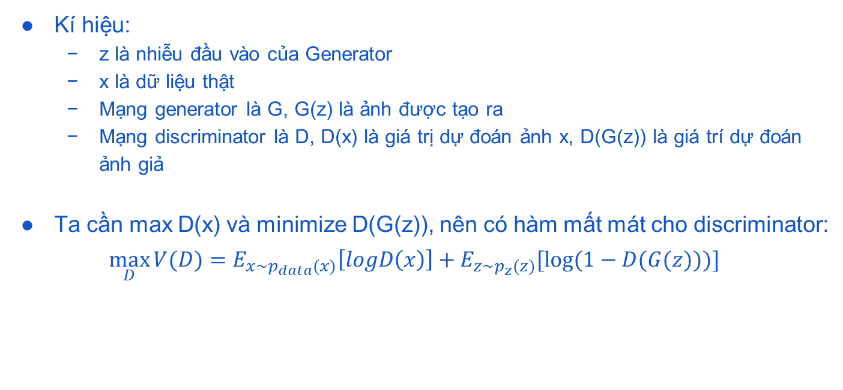
Hàm mất mát
Kí hiệu:
z là nhiễu đầu vào của Generator
x là dữ liệu thật
Mạng generator là G, G(z) là ảnh được tạo ra
Mạng discriminator là D, D(x) là giá trị dự đoán ảnh x, D(G(z)) là giá trí dự đoán ảnh giả
Ta cần max D(x) và minimize D(G(z)), nên có hàm mất mát cho discriminator:
$$\max_{D}{V(D)=E_{x\sim p_{data}(x)}\left[logD\left(x\right)\right]+E_{z\sim p_{z}(z)}[log⁡(1−D(G(z)))]}$$

Slide 17
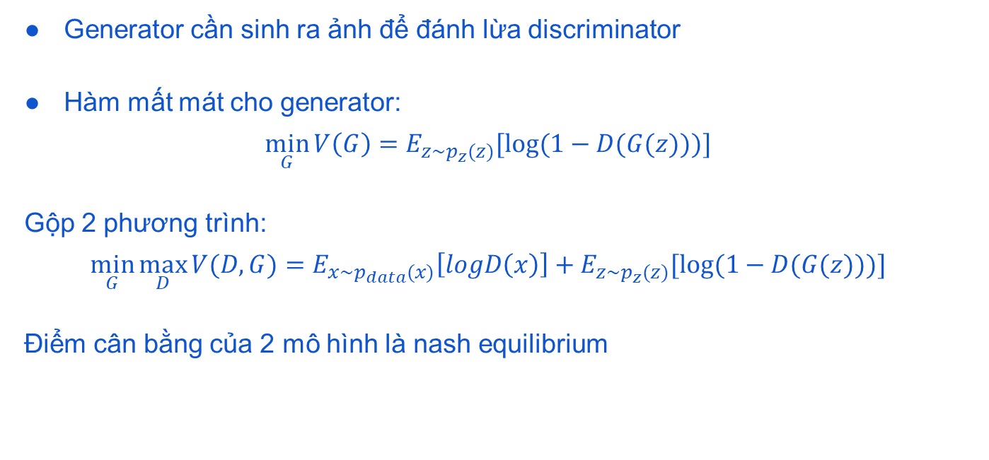
Hàm mất mát
Generator cần sinh ra ảnh để đánh lừa discriminator
Hàm mất mát cho generator:
$$\min_{G}{V\left(G\right)=E_{z\sim p_{z}(z)}[log⁡(1−D(G(z)))]}$$
Gộp 2 phương trình:
$$\min_{G}{\max_{D}{V(D,G)=E_{x\sim p_{data}(x)}\left[logD\left(x\right)\right]+E_{z\sim p_{z}(z)}[log⁡(1−D(G(z)))]}}$$
Điểm cân bằng của 2 mô hình là nash equilibrium

Slide 18
Nhược điểm của GAN
Hard to achieve Nash equilibrium
Low dimensional support
Vanishing gradien
Mode collapse
Lack of a proper evaluation metric

Slide 19
Phần 4: Auto Encoder

Slide 20
Auto Encoder

Slide 21
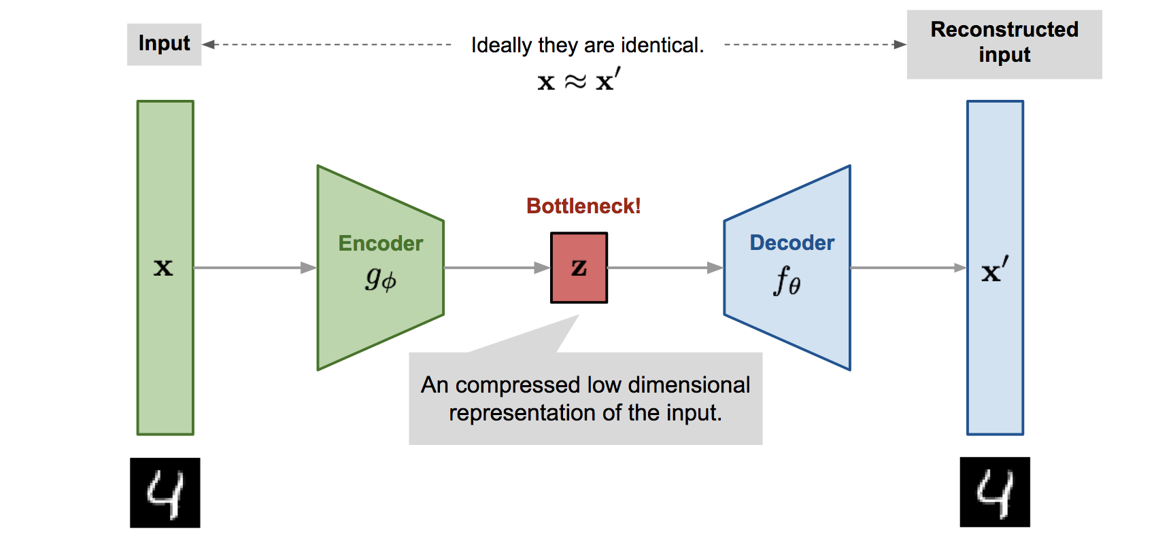
Mô hình
Notes:
https://lilianweng.github.io/posts/2018-08-12-vae/

Slide 22
Phần 3: CycleGAN

Slide 23
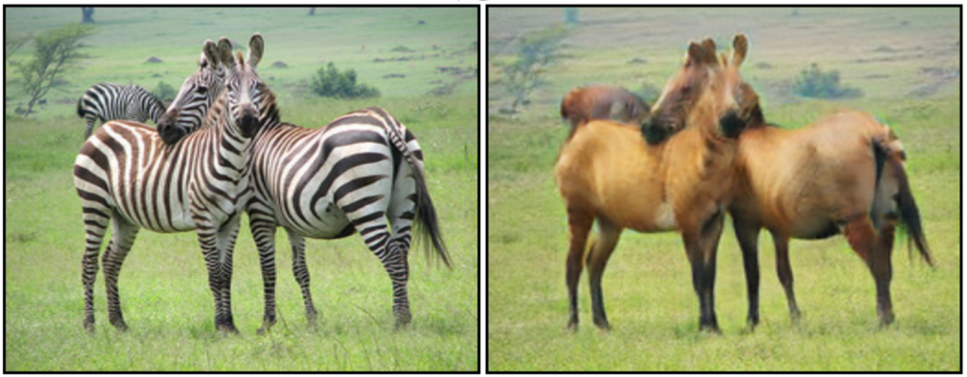
CycleGAN là gì?
CycleGAN thuộc bài toán unsupervised uni-model image to image translation.
Ví dụ: chuyển ngựa vằn thành ngựa thường
Notes:
https://nttuan8.com/bai-8-cyclegan/

Slide 24
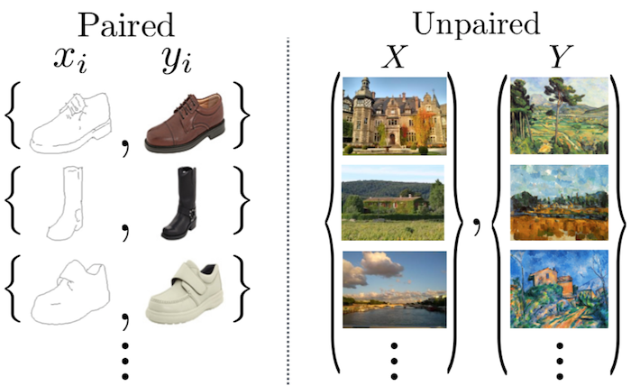
Có giám sát và không giám sát
Có giám sát: dữ liệu cặp đôi giữa 2 tập
Không giám sát: dữ liệu riêng lẻ trong từng tập

Slide 25
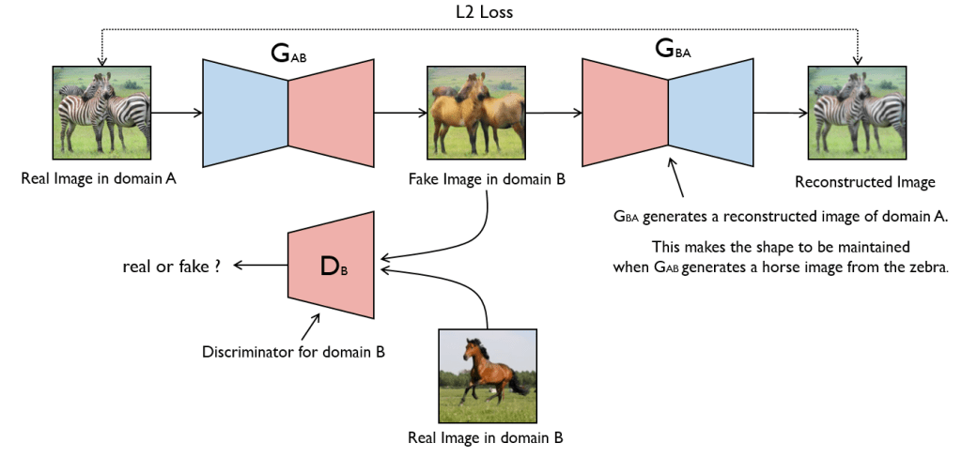
CycleGAN

Slide 26
Dữ liệu
Mô hình gồm 2 generator

Slide 27
Hàm mất mát

Slide 28
Phần 5: VAE

Slide 29
Kullback–Leibler Divergence

Slide 30
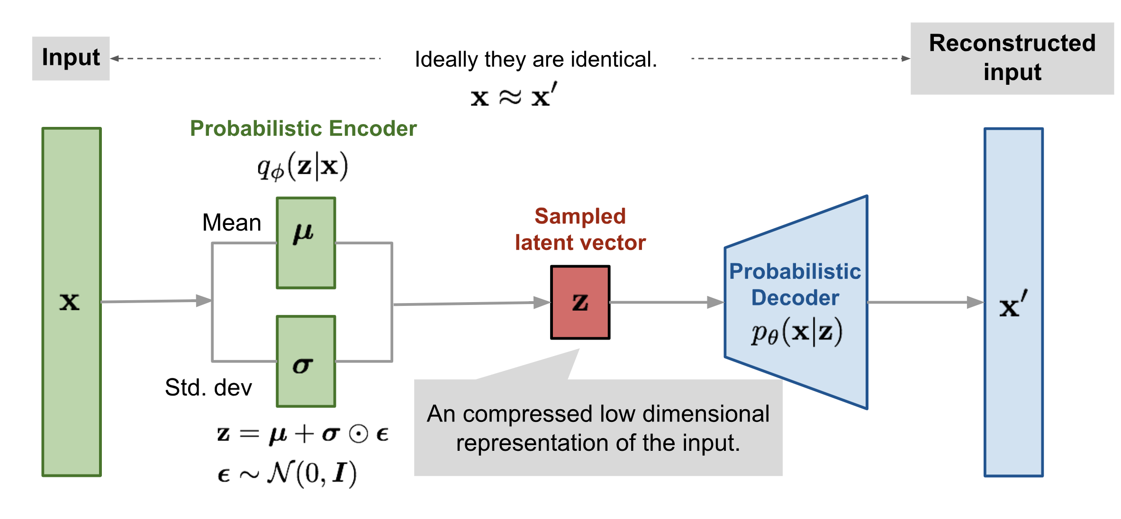
VAE

Slide 31
Phần 5: Bài tập và thảo luận

Slide 32
Bài tập

Slide 33
Tóm tắt

Slide 34
Các thuật ngữ thường thấy

Slide 35

Thảo Luận & Hỏi Đáp
4
THANK YOU!

Slide 36
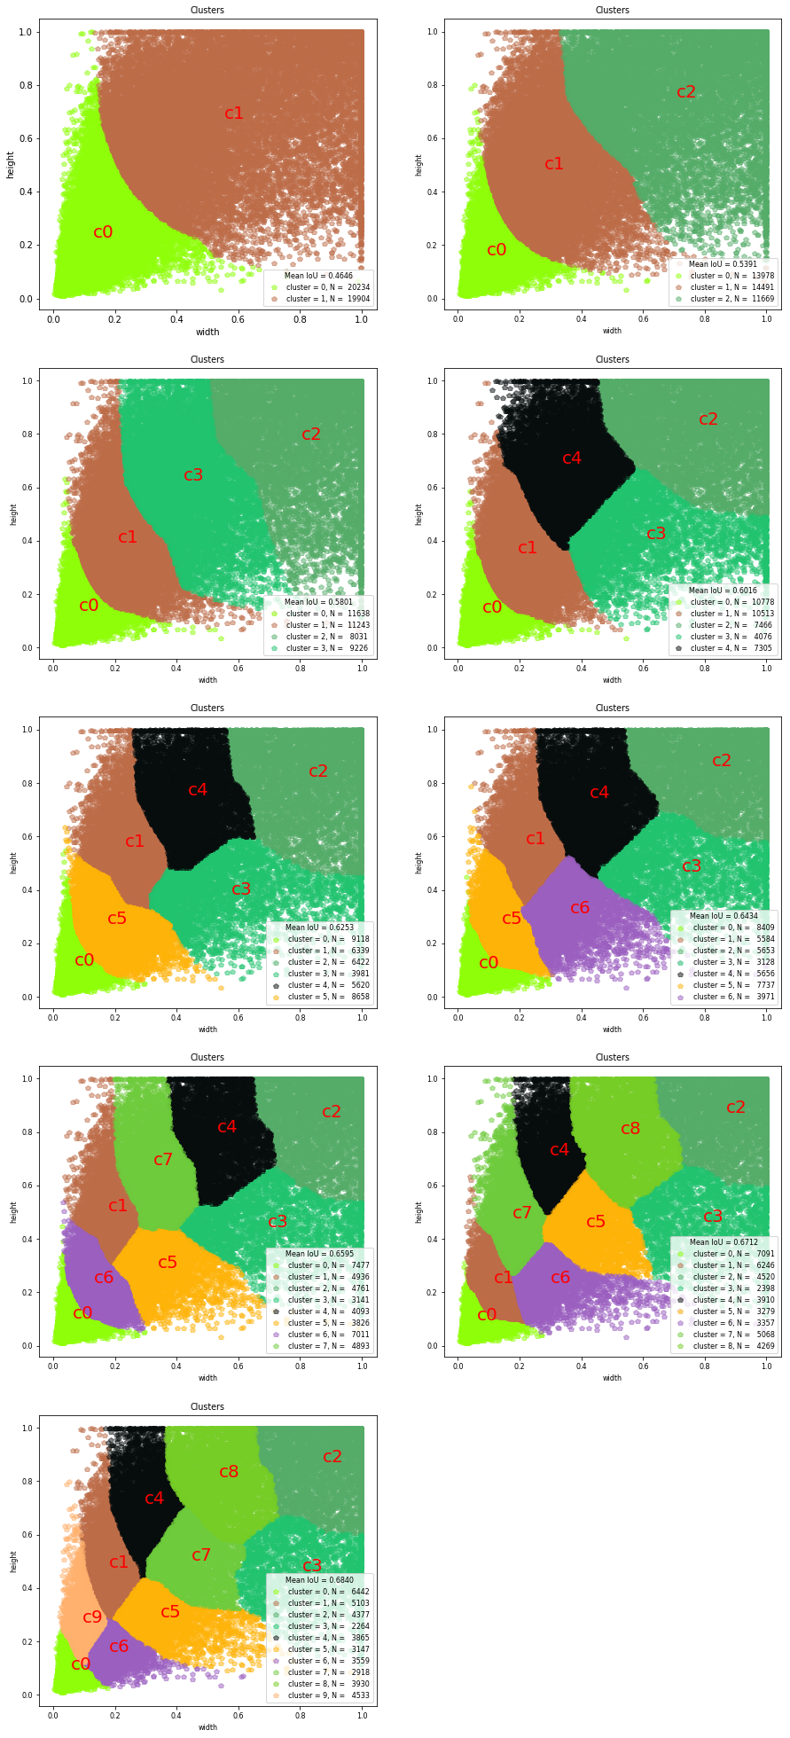
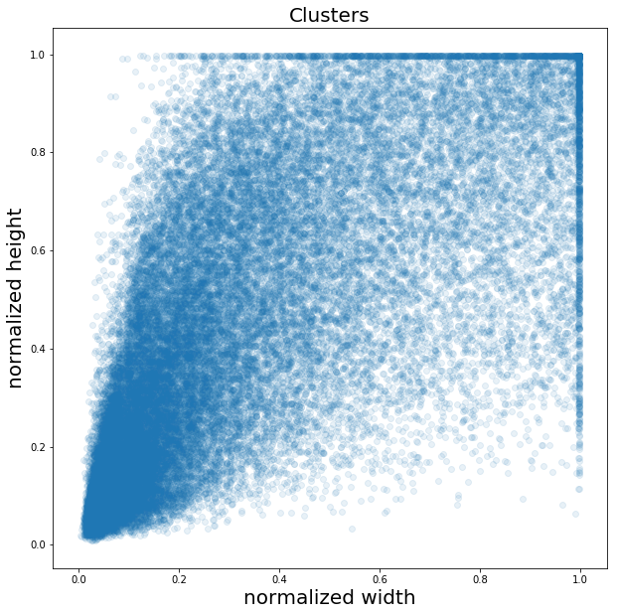
Generate anchors with k-means

Slide 37
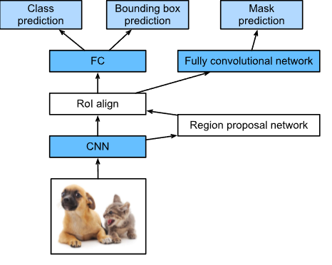
Mask RCNN
Notes:
As shown in Fig. 13.8.5, the mask R-CNN is modified based on the faster R-CNN. Specifically, the mask R-CNN replaces the region of interest pooling layer with the region of interest (RoI) alignment layer. This region of interest alignment layer uses bilinear interpolation to preserve the spatial information on the feature maps, which is more suitable for pixel-level prediction. The output of this layer contains feature maps of the same shape for all the regions of interest. They are used to predict not only the class and bounding box for each region of interest, but also the pixel-level position of the object through an additional fully convolutional network. More details on using a fully convolutional network to predict pixel-level semantics of an image will be provided in subsequent sections of this chapter.

Slide 38
ROI align

Slide 39
Free-Response ROC Curve (FROC)
Notes:
https://devai.info/2020/12/17/tim-hieu-mapmean-average-precision-danh-gia-mo-hinh-object-detection-su-dung-yolov4/

Slide 40
Hard negative sampling

Slide 41
YOLOv3

Slide 42
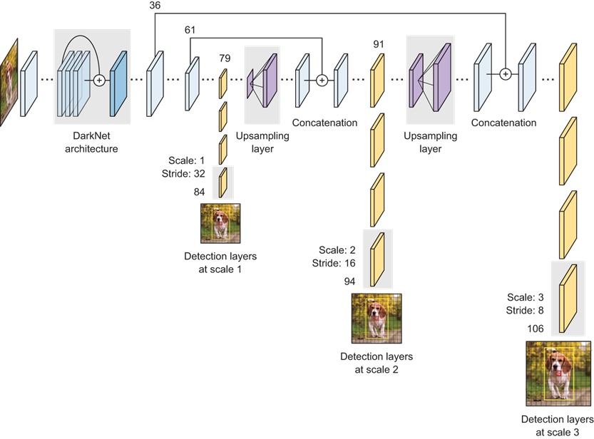
Mô hình Darknet-53
Dự đoán ở nhiều kích cỡ (multiscale prediction)
Đầu vào: ảnh kích thước 416x416
Đầu ra: vector N*N*B*(5+C)
B: bounding box
C: number of classes

